Slide 1
UML
Visão Geral

Slide 2
Sobre o Scrum

Slide 3
Um Framework de Gerenciamento
Scrum é um framework de gerenciamento para o desenvolvimento de produtos de modo incremental usando uma ou mais equipes multifuncionais e auto organizáveis com aproximadamente 7 pessoas.

Slide 4
Um Framework de Gerenciamento
Scrum oferece um estrutura de papéis, reuniões, regras e artefatos. As equipes são responsáveis por criar e adaptar seus processos a esta estrutura.

Slide 5
Um Framework de Gerenciamento
Ele trabalha com iterações de comprimento fixo, chamadas Sprints. As Sprints não duram mais que 30 dias, sendo preferencialmente mais curtas. As Scrum teams tentam construir um incremento de produto passível de liberação (devidamente testado) a cada Sprint.

Slide 6
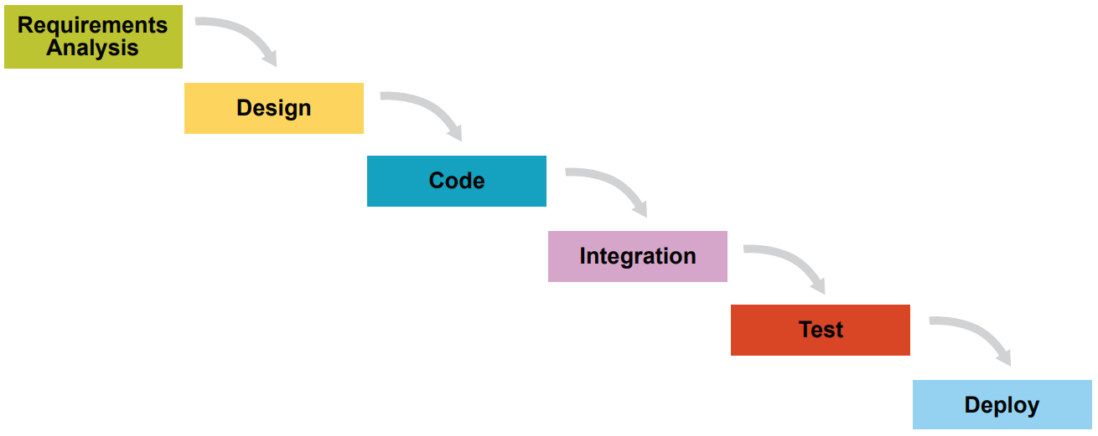
Gerenciamento em Cascata (anterior)
O gerenciamento em cascata depende de um perfeito conhecimento dos requisitos do produto no início e o mínimo de erros em cada fase.

Slide 7
Scrum: Melhorias
O framework Scrum e outros métodos ágeis foram inspirados nas deficiências do gerenciamento em Cascata.
A abordagem iterativa e incremental do Scrum busca o desenvolvimento de um subconjunto de recursos de alto valor, incorporando o feedback mais cedo.

Slide 8
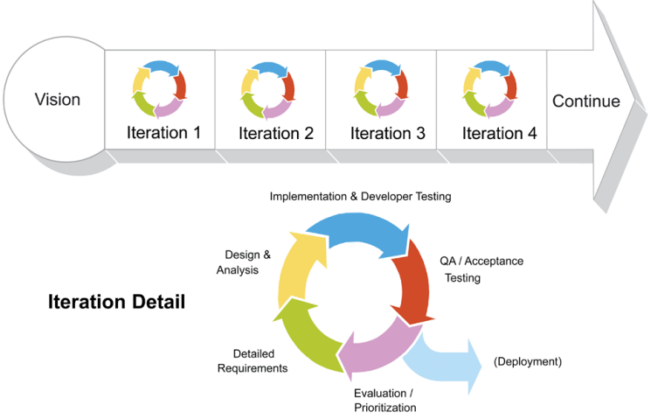
Scrum: Visão Geral
Notes:
Scrum junta todas as atividades de desenvolvimento em cada iteração, adaptando-se às descobertas

Slide 9
Scrum: Melhorias
Os maiores benefícios potenciais do Scrum são para trabalhos complexos que envolvem a criação e a colaboração de conhecimento, tais como o desenvolvimento de um novo produto.
Scrum é comumente associado com o desenvolvimento de software orientado a objetos.

Slide 10
Papéis

Slide 11
Scrum Team
Multifuncional;
Auto organizável / auto gerenciável;
Planeja um Sprint por vez com o Product Owner;
Tem autonomia sobre como desenvolver o incremento;
Intensamente colaborativa;

Slide 12
Scrum Team
Obtém maior sucesso quando localizada em uma única sala, principalmente nas primeiras Sprints;
Obtém maior sucesso com membros de longo prazo e tempo integral. Equipe de aprendizado flexível e evita a movimentação de pessoas ou a divisão entre equipes.
3 a 6 membros; e
Tem um papel de liderança.

Slide 13
Product Owner
Pessoa responsável por maximizar o retorno sobre investimento (ROI, Return On Investment) do esforço de desenvolvimento;
Responsável pela visão do produto;
Define ordem de prioridade do Product Backlog, ajustando expectativas de longo prazo, tais como planos de liberação;
Árbitro final das questões de requisitos;
Decide quando liberar o software;

Slide 14
Product Owner
Decide se o desenvolvimento deve continuar;
Defende os interesses dos Stakeholders;
Pode contribuir como um membro da equipe; e
Tem um papel de liderança.

Slide 15
Scrum Master
Trabalha com a organização para possibilitar o uso do framework;
Garante que o Scrum seja entendido e promulgado;
Cria um ambiente que favorece a auto organização da equipe;
Protege a equipe contra interferência externa e distrações para mantê-la em fluxo de grupo;

Slide 16
Scrum Master
Promove práticas de engenharia aprimoradas;
Não tem autoridade administrativa sobre a equipe;
Ajuda a resolver impedimentos; e
Tem um papel de liderança.

Slide 17
Reuniões

Slide 18
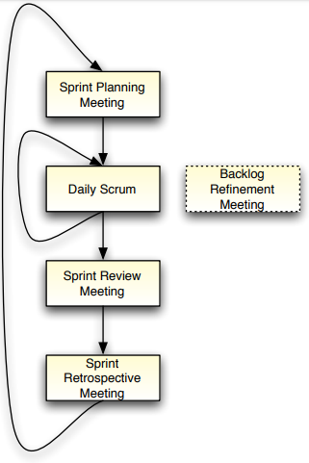
Scrum Master
Fluxo de reuniões do Scrum.

Slide 19
Sprint Planning
No início de cada Sprint, o Product Owner e a Scrum Team realizam uma Sprint Planning para negociar quais itens do Product Backlog Items eles irão tentar converter em um produto de trabalho durante a Sprint.

Slide 20
Sprint Planning
O Product Owner é responsável por declarar quais itens são mais importantes para o negócio. A Scrum Team é responsável por selecionar a quantidade de trabalho que eles sentem que podem implementar plenamente. Então, a Scrum Team “puxa” os itens do Product Backlog para o Sprint Backlog.

Slide 21
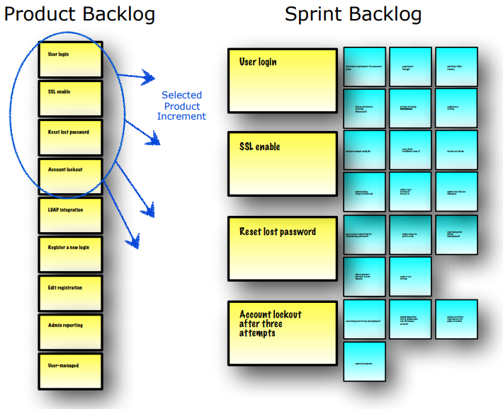
Sprint Planning

Slide 22
Daily Scrum
Todo dia no mesmo lugar e horário, os membros da Scrum Team dedicam 15 minutos para inspecionar o progresso do objetivo da Sprint e criar um plano para o dia. Eles compartilham entre si o que fizeram no dia anterior, o que farão no dia atual e quais são os impedimentos que estão enfrentando.
Realizar as reuniões em pé ajuda a manter a reunião curta.

Slide 23
Sprint Review
No final de cada Sprint, a Scrum Team realiza uma Sprint Review para mostrar um incremento de produto produzido para todos os interessados, principalmente stakeholders externos.
A reunião deve ser uma demonstração ao vivo, não um relatório.

Slide 24
Sprint Retrospective
Cada Sprint termina com uma retrospectiva. Nesta reunião a equipe reflete sobre próprio processo. Eles inspecionam suas ações e providenciam adaptações para os Sprints futuros.

Slide 25
Backlog Refinement
A maioria dos Product Backlog Items precisam de um refinamento inicial porque são muito grandes e mal compreendidos. Assim, Backlog Refinement não é um evento requerido, mas sim uma atividade requerida. Muitas Scrum Teams acham interessante reservar um tempo fora da Sprint para esta atividade. Eles se reúnem para preparar o Product Backlog para a próxima reunião Sprint Planning.

Slide 26
Artefatos

Slide 27
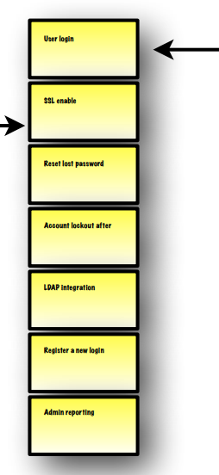
Product Backlog
Somente um item por vez no topo
Lista ordenada por funcionalidade desejada;
Visível por todos stakeholders;
Todos stakeholders, incluindo membros da equipe, podem adicionar itens;
Itens do topo são mais granulados

Slide 28
Product Backlog
O Product Owner reorganiza a lista constantemente;
Constantemente refinada pela Scrum Team; e
Itens do topo devem ser menores que os itens da base (menores que ¼ de uma Sprint).

Slide 29
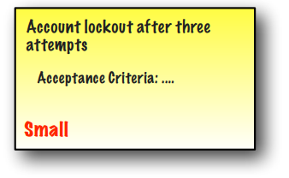
Product Backlog Item (PBI)
Descreve o o quê mais do que como de um recurso centrado no cliente;
Frequentemente escrito na forma de User Story;
Tem uma definição completa do produto pronto para evitar inconsistências técnicas;
Pode ter um item específico de critério de aceitação; e
Esforço estimado pela Scrum Team, idealmente em unidades relativas.

Slide 30
Sprint Backlog
Consiste da seleção dos PBIs negociados entre a Scrum Team e o Product Owner durante a reunião de Sprint Planning;
Nenhuma mudança que possa comprometer o objetivo da Sprint é feita durante a Sprint;
Tarefas iniciais são identificadas pela Scrum Team durante a reunião de Sprint Planning;
A Scrum Team descobrirá tarefas adicionais necessárias para atingir o objetivo da Sprint durante a Sprint;
Visível a Scrum Team; e
Referenciada durante a reunião Daily Scrum.

Slide 31
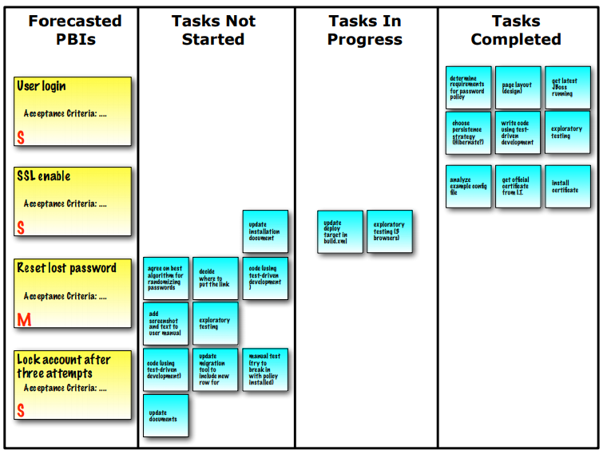
Sprint Backlog

Slide 32
Increment
Os recursos do produto concluído durante a Sprint;
O que se tornou usável ou atingiu um estado liberável, no final de cada Sprint;
Lançado tão frequente quanto o Product Owner deseja; e
Inspecionada durante toda reunião de Sprint Review.

Slide 33
Sprint Task (opcional)
Descreve como alcançar o o quê do PBIs;
Tipicamente envolve um dia de trabalho ou menos;
Durante a reunião de Sprint Planning, uma pessoa pode se voluntariar para ser o responsável pela tarefa; e
Propriedade da equipe como um todo. Espera-se colaboração.

Slide 34
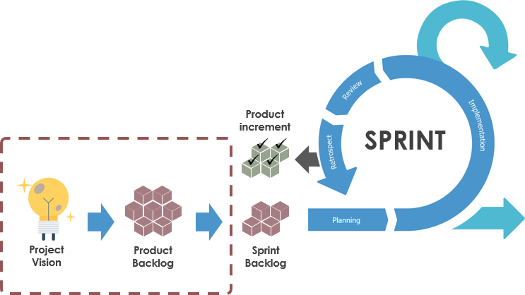
Processo Geral

Slide 35
Referências
Beck, K.; Beedle, M.; Bennekum, A. V.; et al. Manifesto para Desenvolvimento Ágil de Software. Disponível em: https://agilemanifesto.org/iso/ptbr/manifesto.html.
James, M. An Empirical Framework For Learning (Not a Methodology). Disponível em: http://scrummethodology.com/.
James, M; Walter, L. Scrum Reference Card. Disponível em: https://www.collab.net/sites/default/files/uploads/CollabNet_scrumreferencecard.pdf.

